Slide 1
Методическая разработка раздела образовательной программы по окружающему миру в 1 классе «Как, откуда и куда?»
Выполнила учитель начальных классов Качмашева Мария Сергеевна
МБОУ Большеустинская ООШ

Slide 2
Пояснительная записка
Курс предусматривает изучение следующих разделов:
Введение
Что и кто?
Как, откуда и куда?»
Где и когда?
Почему и зачем?

Slide 3
Цель курса: формирование целостной картины мира и осознание места в нем человека на основе единства рационально-научного познания и эмоционально-ценностного осмысления ребенком личностного опыта взаимодействия-общения с людьми, обществом и природой.
Задачи курса:
- развитие умений наблюдать, характеризовать, анализировать, обобщать объекты окружающего мира, рассуждать, решать творческие задачи;
- формирование личностного восприятия, эмоционального, оценочного отношения к миру природы и культуры в их единстве;
- воспитание экологической и духовно-нравственной культуры, патриотических чувств;
- формирование потребности участвовать в созидательной деятельности по умелому преобразованию природы и общественной жизни;
- формирование ориентаций и установок на активную заботу о природе родного края и места жительства, с учетом реальных возможностей и приобретенных знаний.

Slide 4
Цели и задачи раздела:
Цель:познание учащимися различных процессов, явлений окружающего мира, как естественных, так и связанных с деятельностью людей.
Основными задачами раздела являются:
расширение кругозора учащихся
формирование исследовательских навыков
выработка природоохранных навыков
Развивать умения анализировать, сравнивать, сопоставлять, классифицировать, обобщать

Slide 5
Психолого-педагогическое обоснование
Внимание – непроизвольное, объем внимания невелик, управляется внешними признаками.
Восприятие – целенаправленное, все более усложняется и углубляется, становится все более организованным, характерная черта восприятия – малая дифференцированность.
Память – наглядно-образная, механическая, преобладает непреднамеренное, непроизвольное запоминание, развивается словесно-логическая память.
Мышление – образное, идет формирование абстрактного, младший школьник может мыслить и логически.
Ведущая деятельность – учебная.

Slide 6
Ожидаемые результаты освоения раздела «Как, откуда и куда?»»
Познавательные:
Добывать новые знания: находить ответы на вопросы, используя учебник, свой жизненный опыт и информацию, полученную на уроке, выполнять индивидуальные задания;
Перерабатывать полученную информацию: делать выводы в результате совместной работы всего класса
Коммуникативные:
Доносить свою позицию до других: оформлять свою мысль в устной речи (на уровне предложения или небольшого текста)
Регулятивные:
Учиться выстраивать проблемный диалог (ситуации), коллективное решение проблемных вопросов;
Учиться отличать верно выполненное задание от неверного

Slide 7
Личностные:
Оценивать жизненные ситуации (поступки людей) с точки зрения общепринятых норм и ценностей: в предложенных ситуациях отмечать конкретные поступки, которые можно оценить как хорошие или плохие.
Самостоятельно определять и высказывать самые простые общие для всех людей правила поведения (основы общечеловеческих нравственных ценностей). Объяснять и оценивать конкретнее поступки как хорошие или плохие.

Slide 8
Раздел программы включает в себя следующие типы уроков:
1. Повторение изученного
2. Ознакомление с новым материалом
3. Закрепление изученного
4. Усвоение новых знаний
5. Проверка и оценка знаний
6. Нетрадиционные уроки

Slide 9
Обоснование используемых в образовательном процессе по разделу программы методов, форм организации деятельности учащихся
Для успешного усвоения раздела программы использую следующие технологии:
Дифференцированное обучение
- с учетом индивидуальных особенностей учащихся и их интереса
Развивающее обучение
- для развития познавательных процессов: памяти, мышления, восприятия, воображения, внимания.
- для развития речи
Информационные технологии
- для развития познавательного интереса и лучшего восприятия учебного материала

Slide 10
Обоснование используемых в образовательном процессе по разделу программы методов, форм организации деятельности учащихся
Технология сотрудничества
-для развития коммуникативных умений
Здоровьесбережение
-для сохранения здоровья, релаксации, снятия утомляемости глазных мышц
Деятельностный подход к обучению предполагает:
наличие у детей познавательного мотива (желания узнать, открыть, научиться) и конкретной учебной цели (понимания того, что именно нужно выяснить, освоить);
На уроках сочетаются разные организационные формы работы: индивидуальная, парная, групповая, коллективная.

Slide 11
Организационные формы обучения:
урок-беседа,
урок-путешествие,
Игровые формы обучения ,
Работа в группах
урок-игра
дифференциальная работа .

Slide 12
Раздел "Как, откуда и куда?" | 1
Как живет семья? Проект "Моя семья" | 1
Откуда в наш дом приходит вода и куда она уходит? | 1
Откуда в наш дом приходит электричество? | 1
Как путешествует письмо? | 1
Куда текут реки? | 1
Откуда берутся снег и лед? | 1
Как живут растения? | 1
Как живут растения? | 1
Как зимой помочь птицам? | 1
Откуда берется и куда девается мусор? | 1
Откуда в снежках грязь? | 1
Проверим себя и оценим свои достижения по разделу "Как куда и откуда?" | 1

Slide 13
Разработка урока из раздела «Как, куда и»откуда?
Тема: Как путешествует письмо?
Тип урока: изучение нового материала
Цели:
Образовательные
Познакомить учащихся с работой почты, видами почтовых отправлений. Раскрыть роль почтовой связи в жизни людей, познакомить с профессией почтальона.
Развивающие
1.Развивать проблемно – поисковую деятельность, умение самостоятельно добывать информацию, анализировать ее и делать выводы.
2.Развивать творческие способности, память, внимание, устную речь учащихся.
Воспитательные
1.Воспитывать любознательность и трудолюбие.
2. Воспитывать уважение к людям труда.
3.Создавать условия для воспитания коммуникативной культуры, умение работать коллективно. Выслушивать и уважать мнения других людей.

Slide 14
Загадка
С боку марка и картинка В круглых штампах грудь и спинка Маленькое очень, Быстрое как птица, Если захочешь – За море умчится

Slide 15
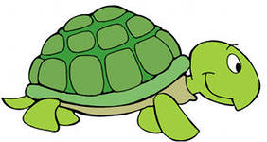
конверт
Только в конверте лист бумаги станет письмом и сможет отправиться в путешествие.

Slide 16
Как путешествует письмо?

Slide 17
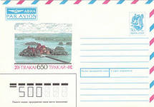
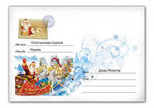
Конверты

Slide 18
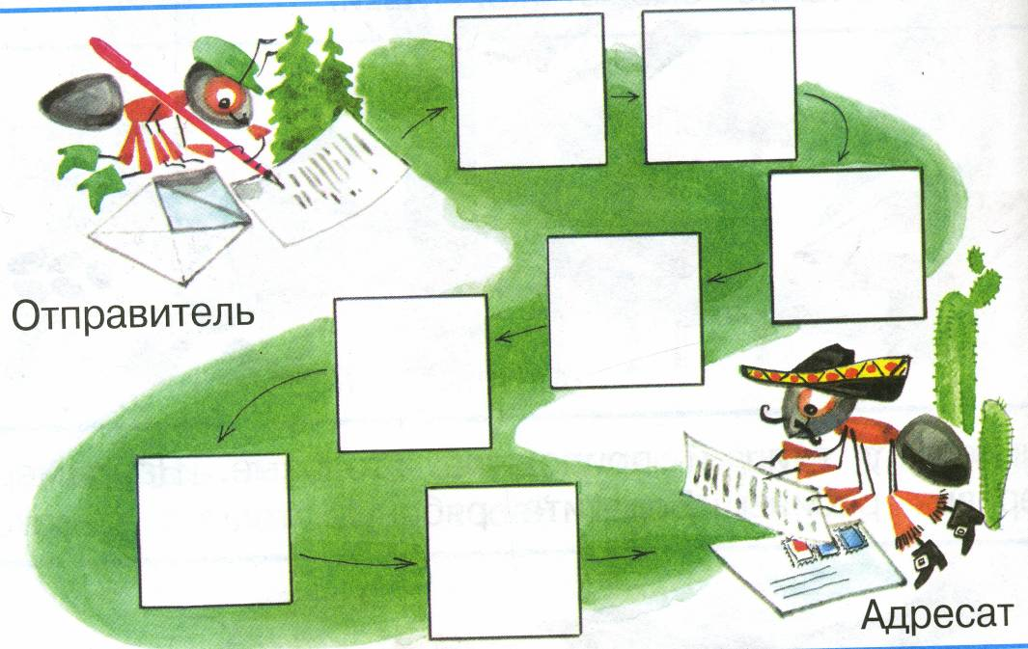
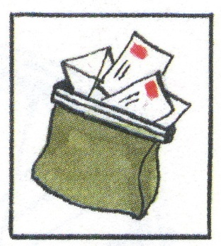
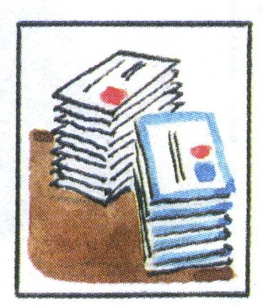
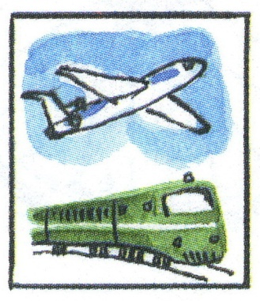
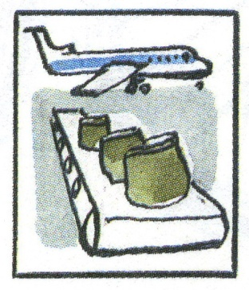
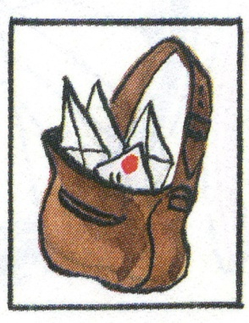
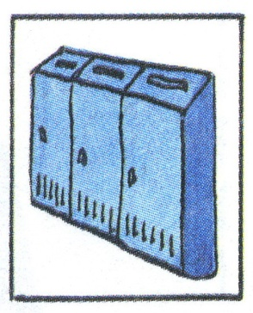

Slide 19
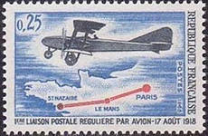
Марка
Марка оплачивает
путешествие письма

Slide 20
Другие почтовые отправления
Открытка - почтовая карточка
для открытого письма

Slide 21
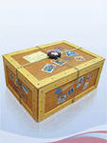
ПОСЫЛКИ
Упакованная вещь,
Которую посылают
на почте

Slide 22
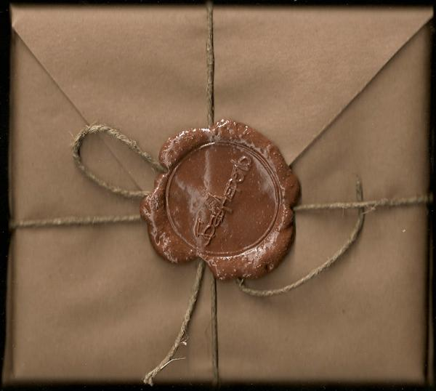
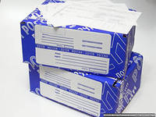
Бандероли
Небольшие почтовые
отправления

Slide 23
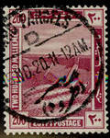
Штемпель
Особая почтовая печать,
Указывающая на время и дату

Slide 24
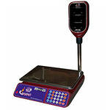
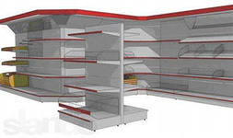
Весы, стеллажи

Slide 25
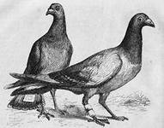
Много лет назад, когда не было поездов, самолетов , телеграфов
и конечно интернета - почтальоном был голубь. Его стали называть
Почтовым голубем.

Slide 26
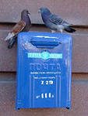
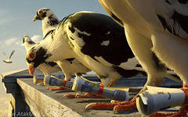
Почтовый голубь
Специальная порода
голубей

Slide 27
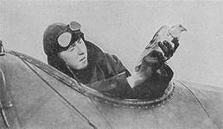
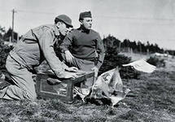
Почтовые голуби на военной службе
За годы войны почтовые голуби доставили
более 15000голубеграмм. Голубь представлял такую угрозу для врага, что фашисты специально отдавали приказы снайперам отстреливать голубей

Slide 28
Проверь себя
Кто такие отправитель и адресат?
Опиши путь от отправителя до адресата.
Перечисли виды почтовых отправлений

Slide 29
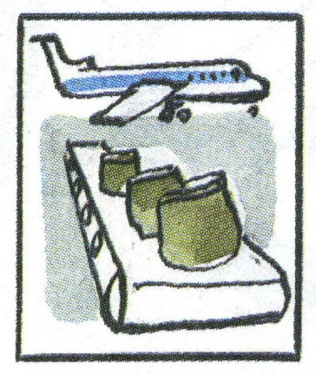
г
2
а
7
3
б
5
в
ж
1
4
е
д
6

Slide 30
Что нового мы узнали на уроке?
Что вам еще интересно было бы узнать?
Что вы умеете делать хорошо, а чему нужно научиться?
Чему вы уже научились?
Что было трудным на уроке?
Что понравилось? Что было особенно интересным?

Slide 31
Спасибо за внимание!

